Slide 1
Sign Language MNIST
Prof. Murilo Naldi
Gabriel Lourenço de Paula Graton - 800432
Rafael Naoki Arakaki Uyeta - 800207
Vitor Matheus da Silva - 800260

Slide 2
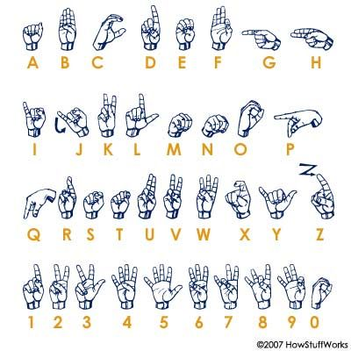
Introdução
Dataset de “Libras” Americana digitada - imagens .csv
O dataset escolhido tem 35 mil entradas
Apresenta informações sobre as imagens digitadas de A, B, C, D…
Nosso objetivo é fazer um reconhecedor de Gestos. Com isso “traduzir” para texto

Slide 3
Por que escolhemos?
Por que é complexo?
Explorar o estudo de Redes Neurais Convolucionais (CNN)
Interesse em como fornecer um tradutor para comunicação de pessoas não praticantes
Aprimorar e evidenciar os conhecimentos vistos em sala
É um classificador de múltiplas classes ( A, B, C … )
Trabalhar com imagens, mas principalmente sinais de mãos podem ser complicados, há certos gestos que são parecidos com outros

Slide 4
Visualização

Slide 5
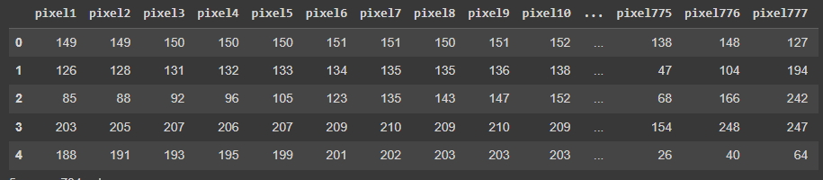
Visualização
O csv é composto com informações dos pixels das imagens

Slide 6
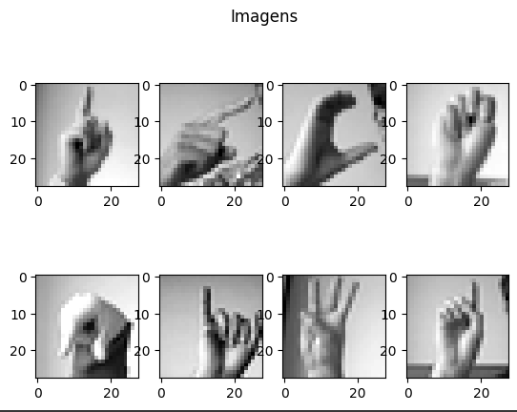
Visualização
As imagens são 28x28

Slide 7
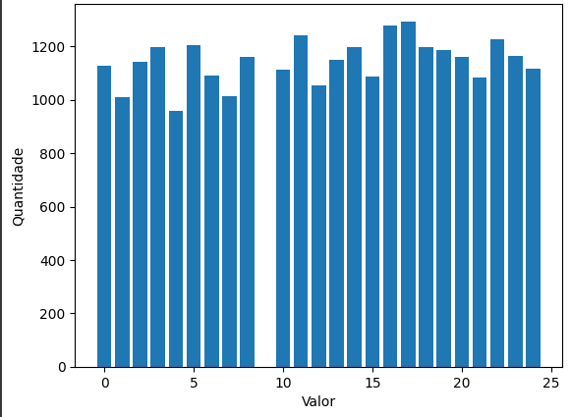
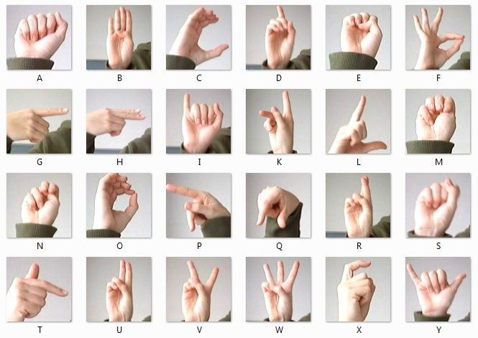
Visualização
Quantidade de Sinais por Gêneros
Não tem “j” e “z”?!?

Slide 8
Tratamento de Dados

Slide 9
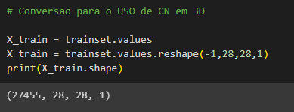


Limpando os dados da base
Os dados vieram em 1D, mas para treinar para a CNN, utiliza em 3D - 27455 28x28x1
Ou seja, 28x28x1 é a dimensão e 27455 entradas para treinar

Slide 10
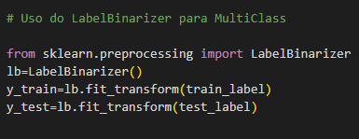
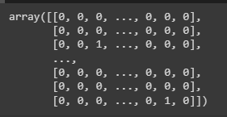
Abordagem do Problema
LabelBinarizer()
Criar um array para as classes, no caso 24 letras

Slide 11
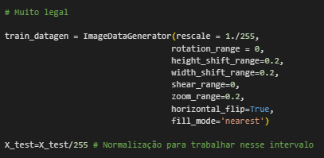
Abordagem do Problema
Para melhorar ( dificultar ) pegar os parâmetros das imagens e modificar

Slide 12
Algoritmos e métricas

Slide 13
Algoritmos
Utilizamos a seguinte configuração (1/2)
2 redes de 2 Camadas de Convolução
Conv layer 128 KERNELS (SIZE - 5 * 5) - Função de Ativação: Relu / Leaky ReLu
Conv layer 64 KERNELS (SIZE - 3 * 3) - Função de Ativação: Relu / Leaky ReLu
No final Delas, haverá um MaxPooling para melhorar/capturar a feature
MaxPool layer 1 -- MAX POOL WINDOW - 3 * 3
MaxPool layer 2 -- MAX POOL WINDOW - 2 * 2
Camada Densa de 512 unidades (com Dropout de 0.25)
24 saídas - número de classes ( Softmax )

Slide 14
Algoritmos
Utilizamos a seguinte configuração (2/2)
2 redes de 3 Camadas de Convolução
Conv layer 128 KERNELS (SIZE - 5 * 5) - Função de Ativação: Relu / Leaky ReLu
Conv layer 64 KERNELS (SIZE - 3 * 3) - Função de Ativação: Relu / Leaky ReLu
Conv layer 32 KERNELS (SIZE - 2 * 2) - Função de Ativação: Relu / Leaky ReLu
No final Delas, haverá um MaxPooling para melhorar/capturar a feature
MaxPool layer 1 -- MAX POOL WINDOW - 3 * 3
MaxPool layer 2 -- MAX POOL WINDOW - 2 * 2
MaxPool layer 3 -- MAX POOL WINDOW - 2 * 2
Camada Densa de 512 unidades
24 saídas - número de classes ( Softmax )

Slide 15
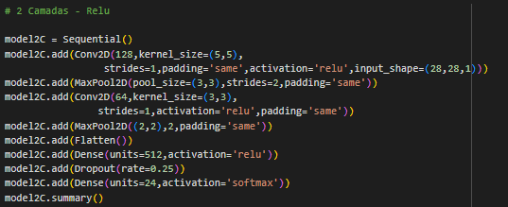
Algoritmos
Código - 2 Camadas: Mudando a função de Ativação

Slide 16
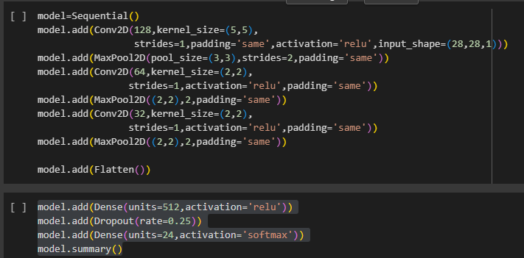
Algoritmos
Código - 3 Camadas: Mudando a função de Ativação

Slide 17
Resultados

Slide 18
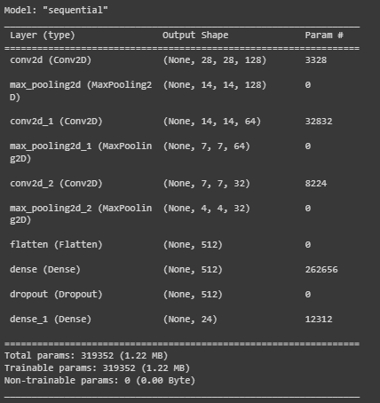
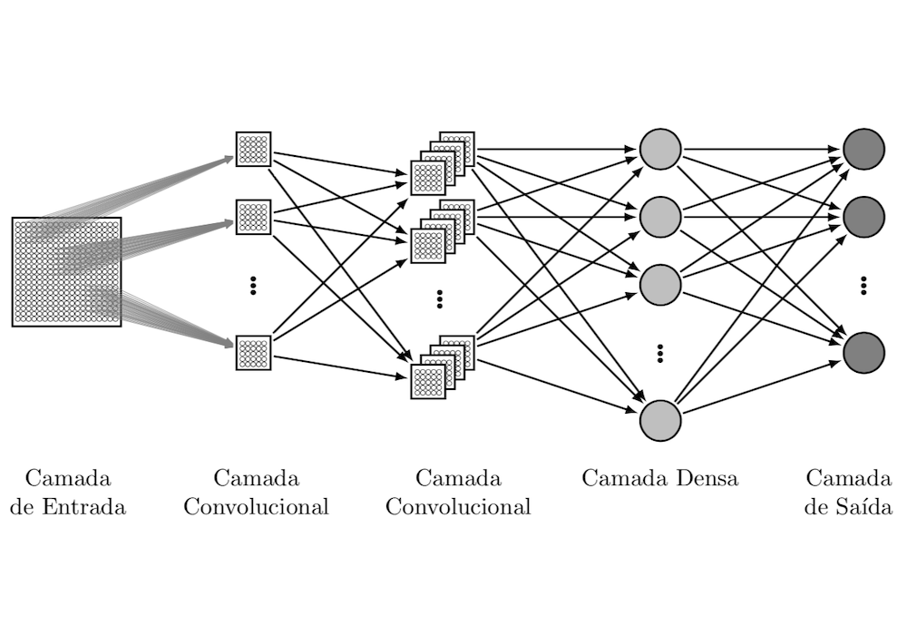
Resultados obtidos por cada algoritmo
Basicamente:

Slide 19
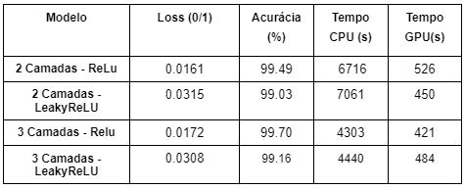
Resultados obtidos por cada algoritmo
Avaliação
Loss - Verifica a questão de possibilidade, verificando se houve ou não acertos que com menos certeza, o que a torna uma medida relevante.
Acurácia - Considera apenas acertos inteiros
Tempo - Um dos fatores limitantes, quanto tempo demora para treinar

Slide 20
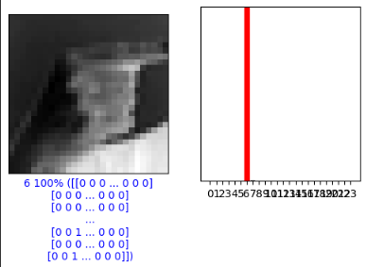
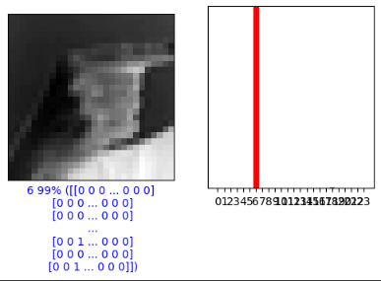

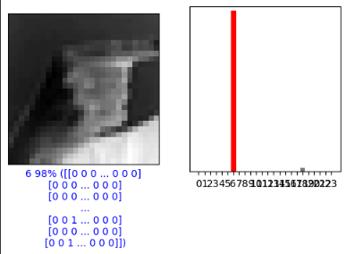


Resultados obtidos por cada algoritmo ( Exemplo G )
2 Camadas - Relu
2 Camadas - LeRelu
3 Camadas - Relu
3 Camadas - LeRelu

Slide 21
Conclusões

Slide 22
Resultado
No geral os modelos trabalham muito bem, tendo 99+ de acurácia e uma loss bem baixa. Olhando apenas essas duas métricas a de maior Destaque foi a CNN com 3 Camadas usando a ReLu
Ou seja, ele consegue reconhecer bem as imagens.
Entretanto, apesar disso, outros fatores precisam ser levados em conta a fim de construir um tradutor no dia a dia, no caso o tempo. Por isso, no geral ela se mantém no pódio por também ser rápida, sma será o suficiente ?

Slide 23
Contudo
Após verificar as imagens, é preciso entender algumas coisas:
Querendo ou não, “rodar” demora, conseguir classificar demanda tempo, um cenário de vida real, seria muito devagar. - O menor tempo é de 400+ segundos.
Além disso, as imagens são estáticas, simples e num fundo prático. Caso tivesse pouca iluminação ou uma que combina com a cor da pele, ficaria mais difícil.
Ademais, isso só serviria para palavras soletradas, num contexto maior outras seriam usadas.
Ou seja, ele consegue traduzir, mas casos muitos simples e não cotidianos.
Implicando que é preciso, com o objetivo em mente, procurar imagens mais complicadas e “movimentadas”, além das que representam palavras.

Slide 24
Dúvidas?

